Slide 1
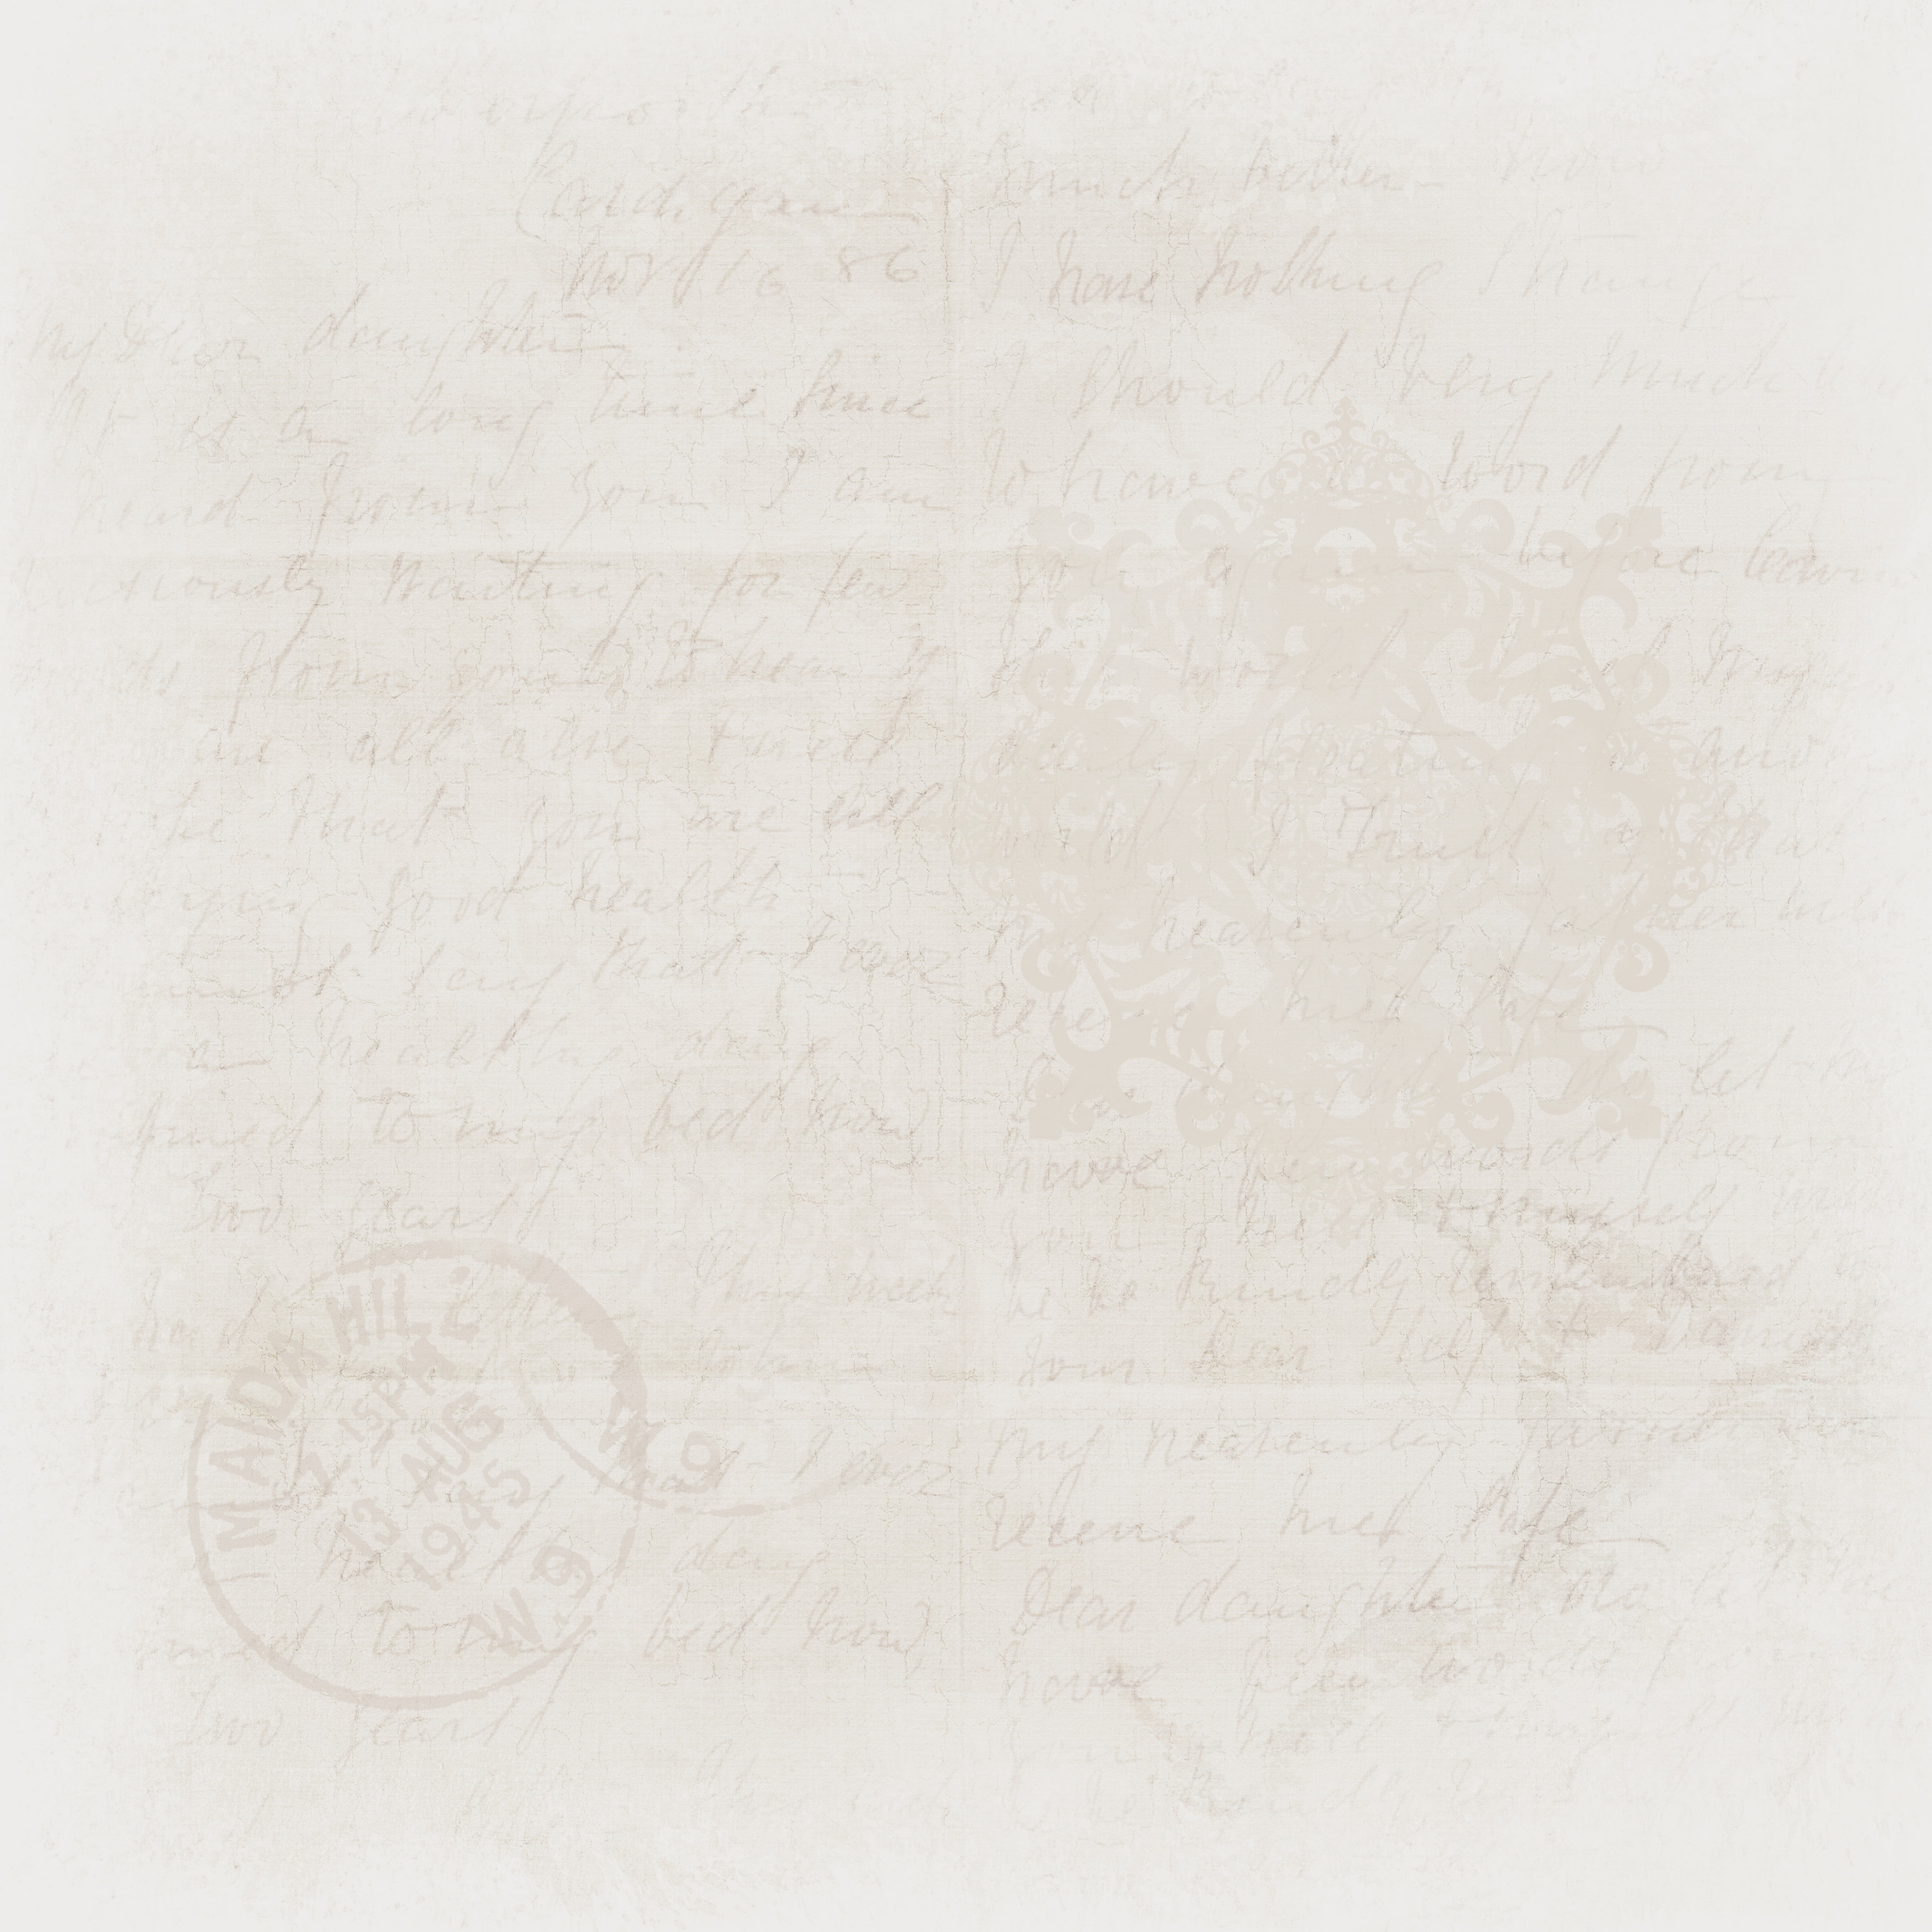






2025 Portfólio
www.anyazita.com.br/travel
Anyazita
TRAVEL CREATOR

Slide 2

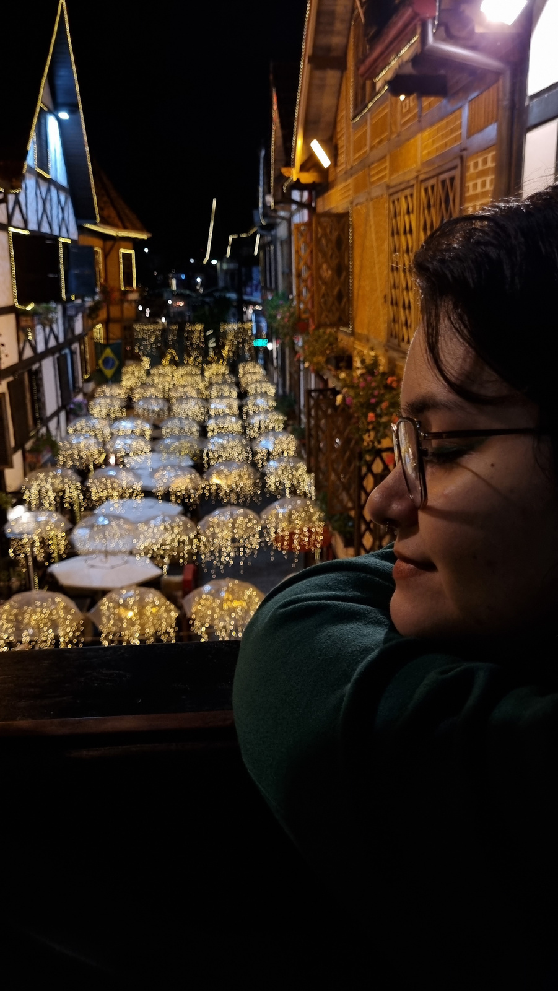
Sobre
MIM
Sou uma comunicadora do cenário de jogos e esportes eletrônicos brasileiro, estou sempre viajando para torneios e eventos, e amo poder unir minha paixão por viagens com o meu conhecimento sobre criação de conteúdo, construindo momentos autênticos pelos destinos mais incríveis do mundo.

Slide 3


DE ONDE VIEMOS?
Sou nascida e criada em Pouso Alegre/MG e o charme do interior me leva a amar ainda mais destinos inesperados.
Quem
SOU EU?
ONDE IREMOS?
Já conheci todas as regiões do Brasil e estou expandindo cada vez mais minhas experiências em novos locais.

Slide 4
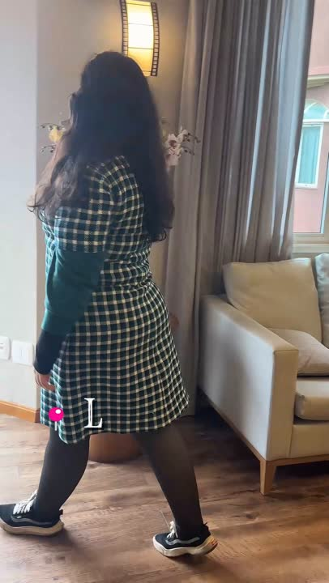

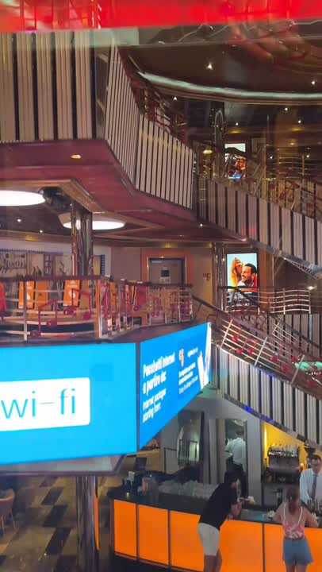
Eternizando Locais

Slide 5
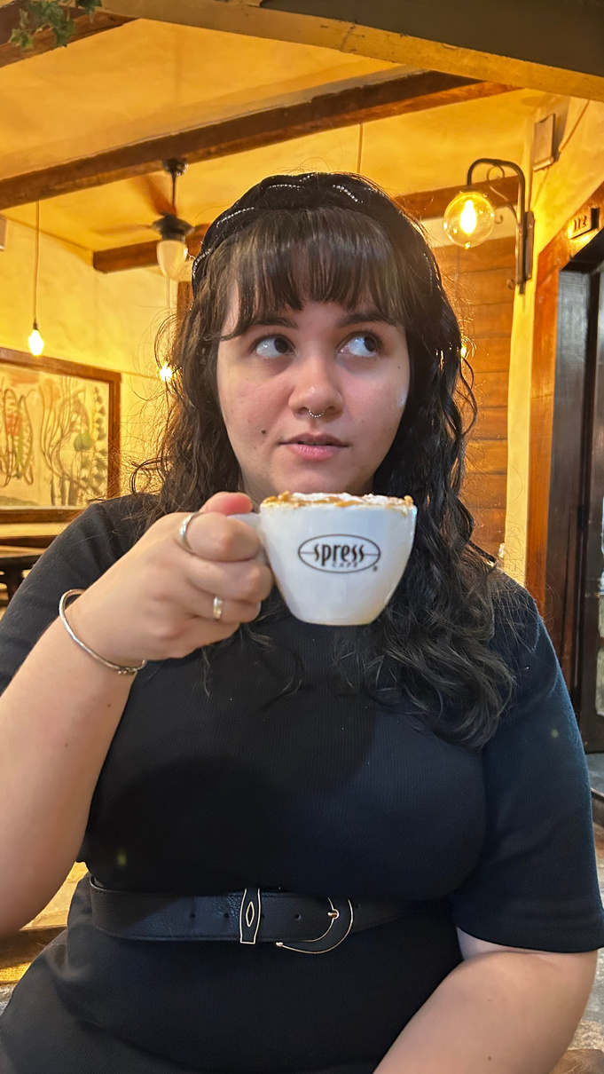
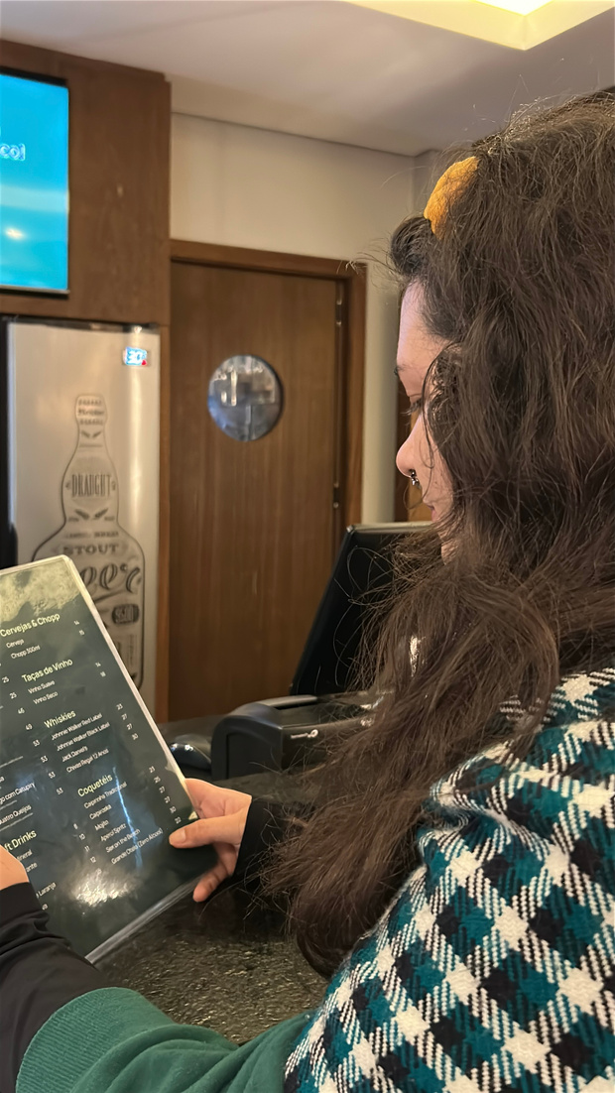
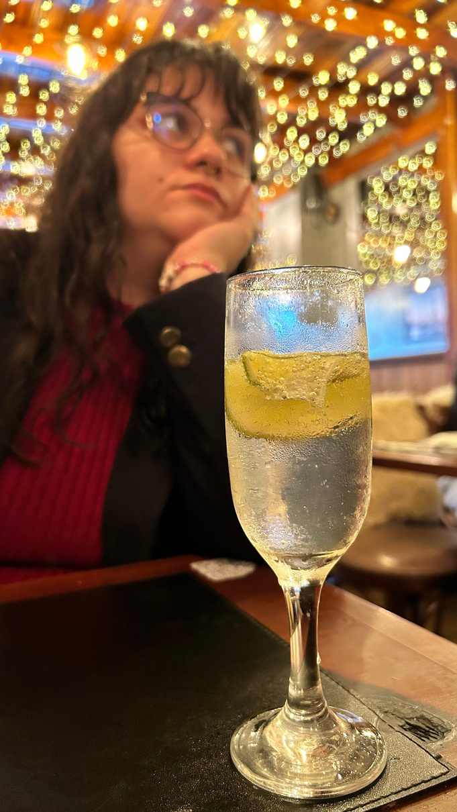
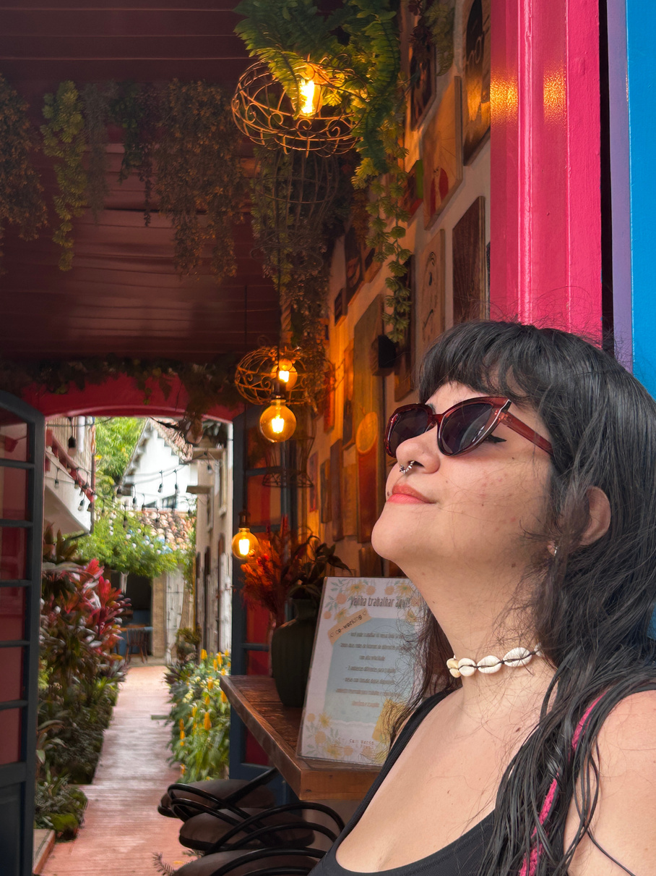
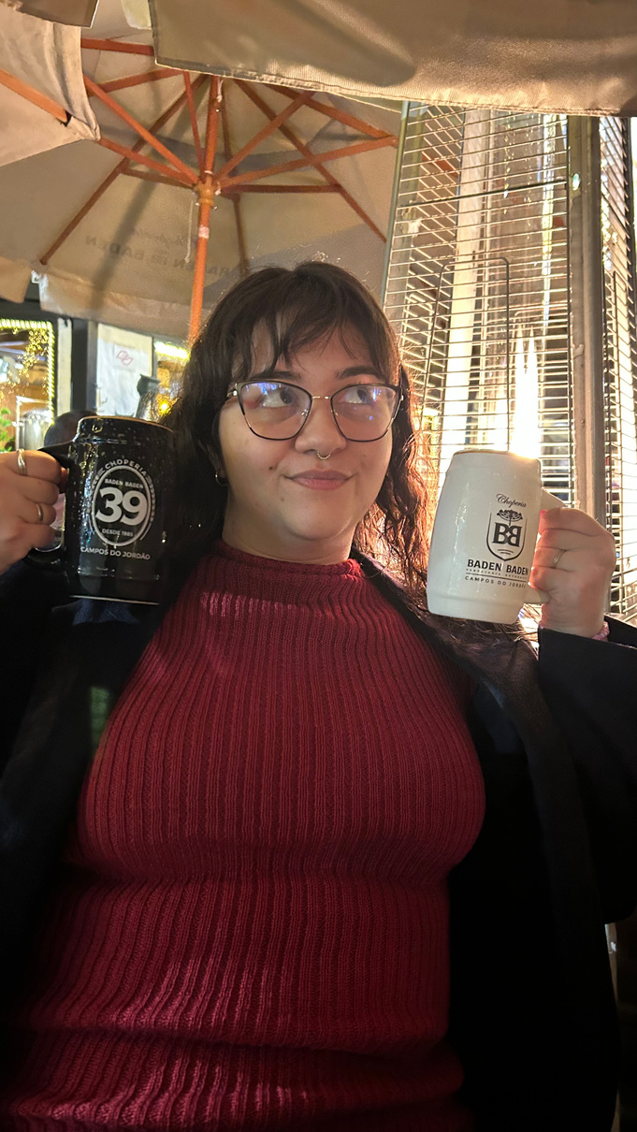
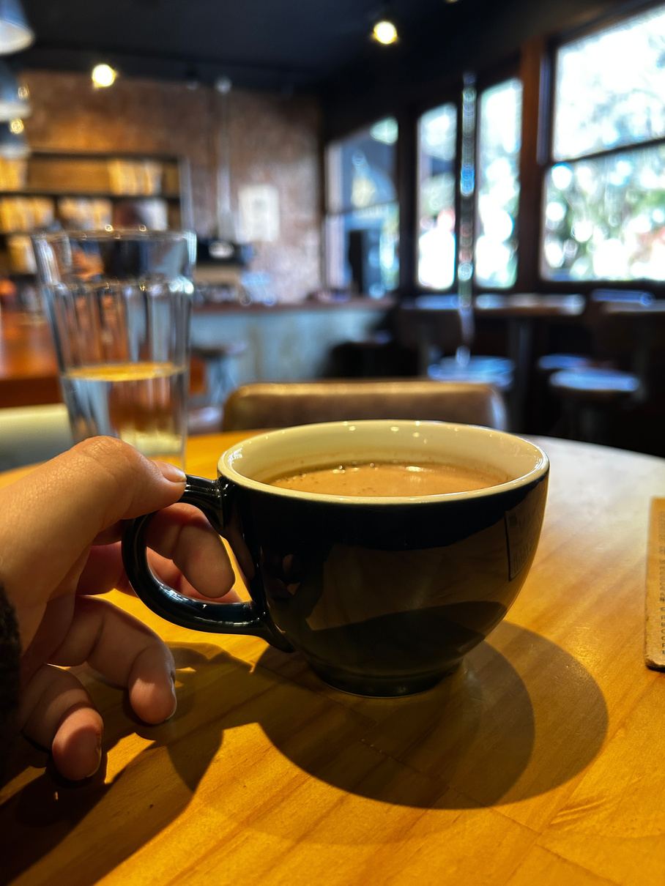
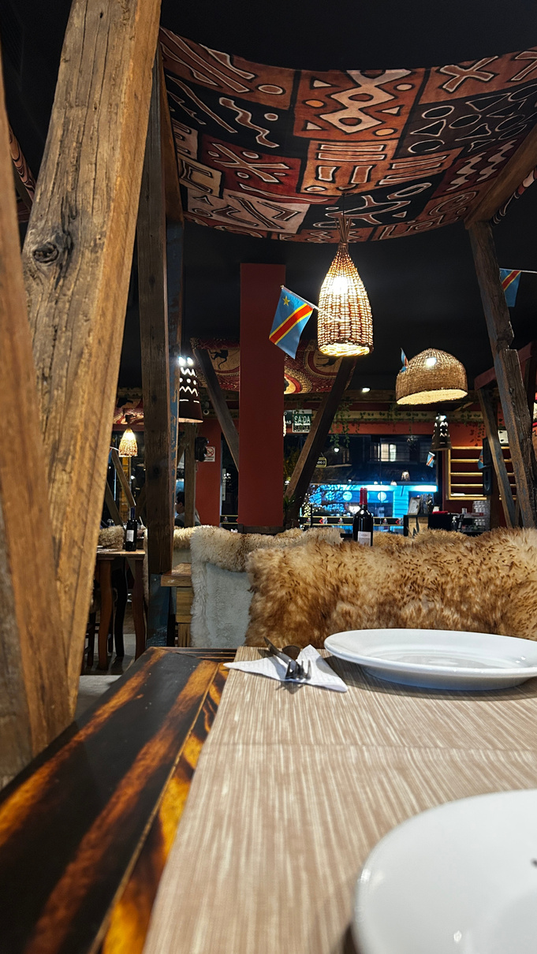
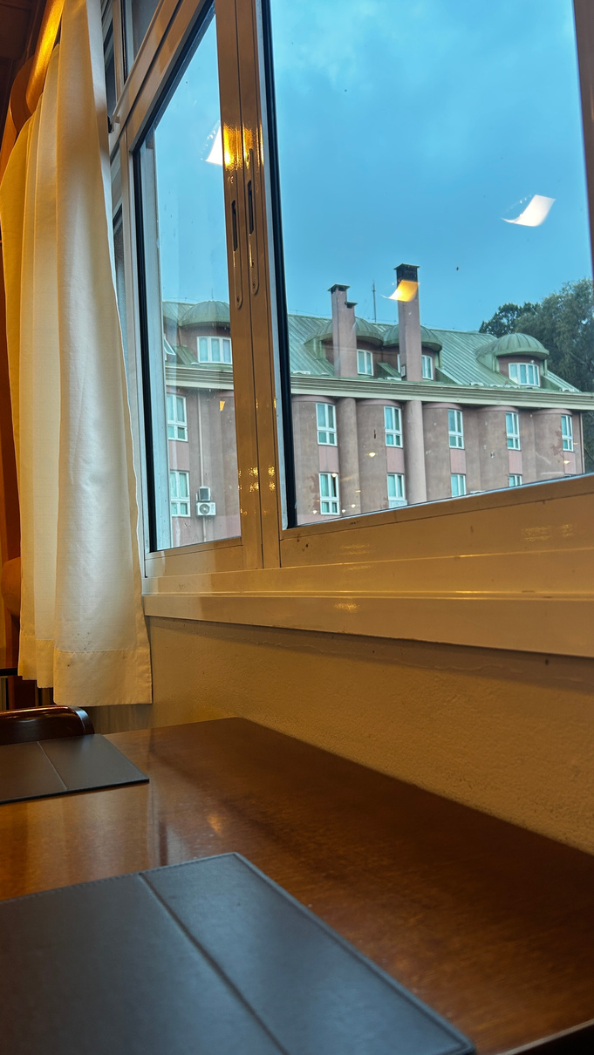
VivendoMomentos

Slide 6
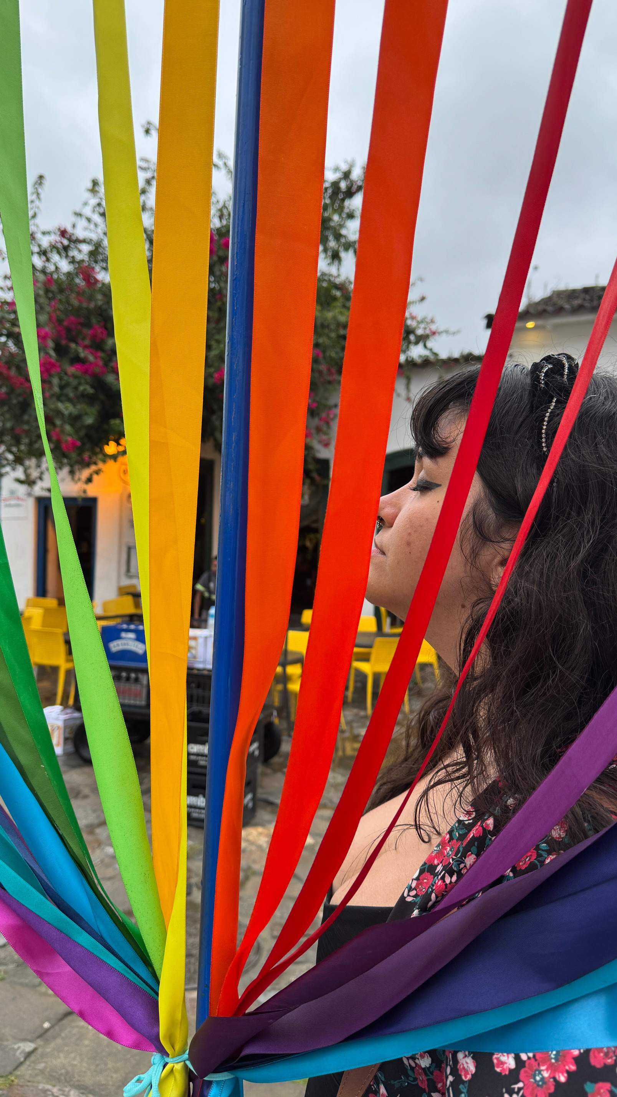

O que é
TRAVEL CREATOR?

Slide 7
  O Travel Creator é um profissional especializado em capturar e transmitir experiências únicas no universo do turismo e da hospitalidade.
  Com olhar apurado para detalhes e narrativas envolventes, ele transforma destinos, hotéis, pousadas e hostels em histórias visuais e textuais que inspiram e conectam viajantes ao redor do mundo.

Slide 8
Como te ajudar?
Economia de Tempo
Deixe a produção de conteúdo nas mãos de uma profissional.
Criarei fotos e vídeos de alta qualidade que destacam os melhores ângulos do seu espaço, sem que você precise se preocupar com isso.
Economia de Dinheiro
Trabalho com permuta, ou seja, você recebe fotos e vídeos profissionais sem precisar investir em fotógrafos ou videomakers caros.
Maior Visibilidade e Credibilidade
O conteúdo criado pode ser utilizado nas suas redes sociais, site e até anúncios, aumentando seu alcance, atraindo novos hóspedes e fortalecendo sua marca no mercado.

Slide 9

Experiências
VIVIDAS
Maragogi/AL
Aquiraz/CE
Capitólio/MG
Campos do Jordão/SP
Paraty/RJ
Goiânia/GO
Gramado/RS
Brasília/DF
Santos/SP
Recife/PE

Slide 10
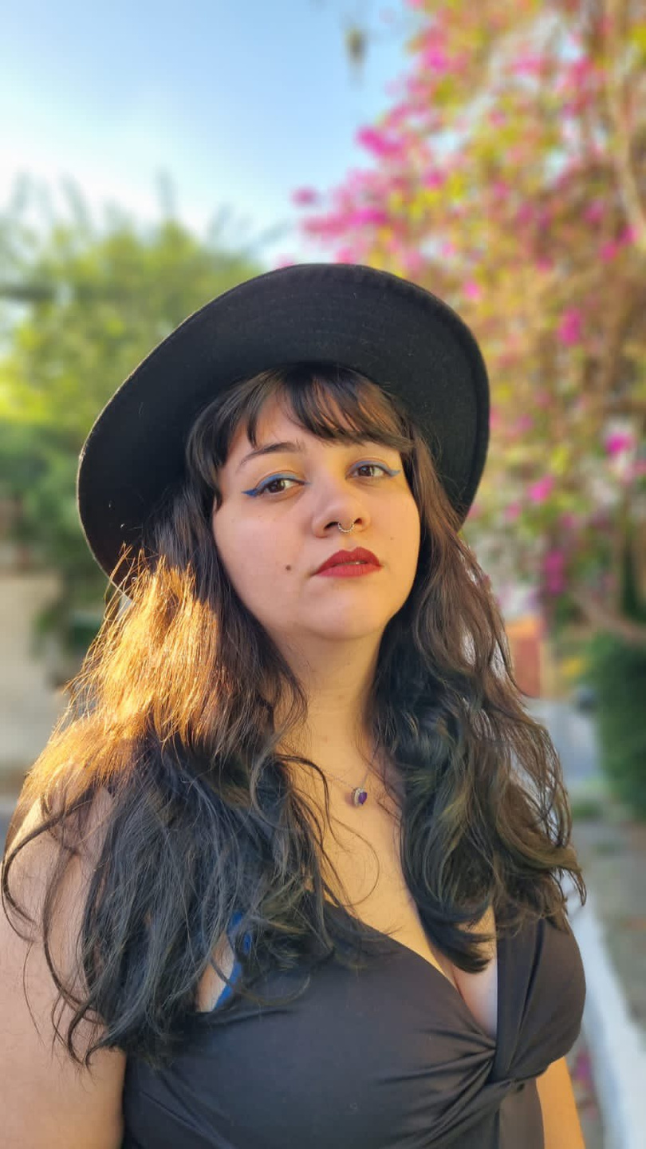
Vamos trabalhar juntos?
Vamos trazer brilho à sua pousada/airbnb, tornando-a ainda mais atrativa para os seus futuros hóspedes!

Slide 11
Minhas
INFORMAÇÕES
Telefone Celular:
+55 (35) 99840-7700
E-mail:
contato@anyazita.com.br
Redes Sociais:
@Anyazita

